Slide 1
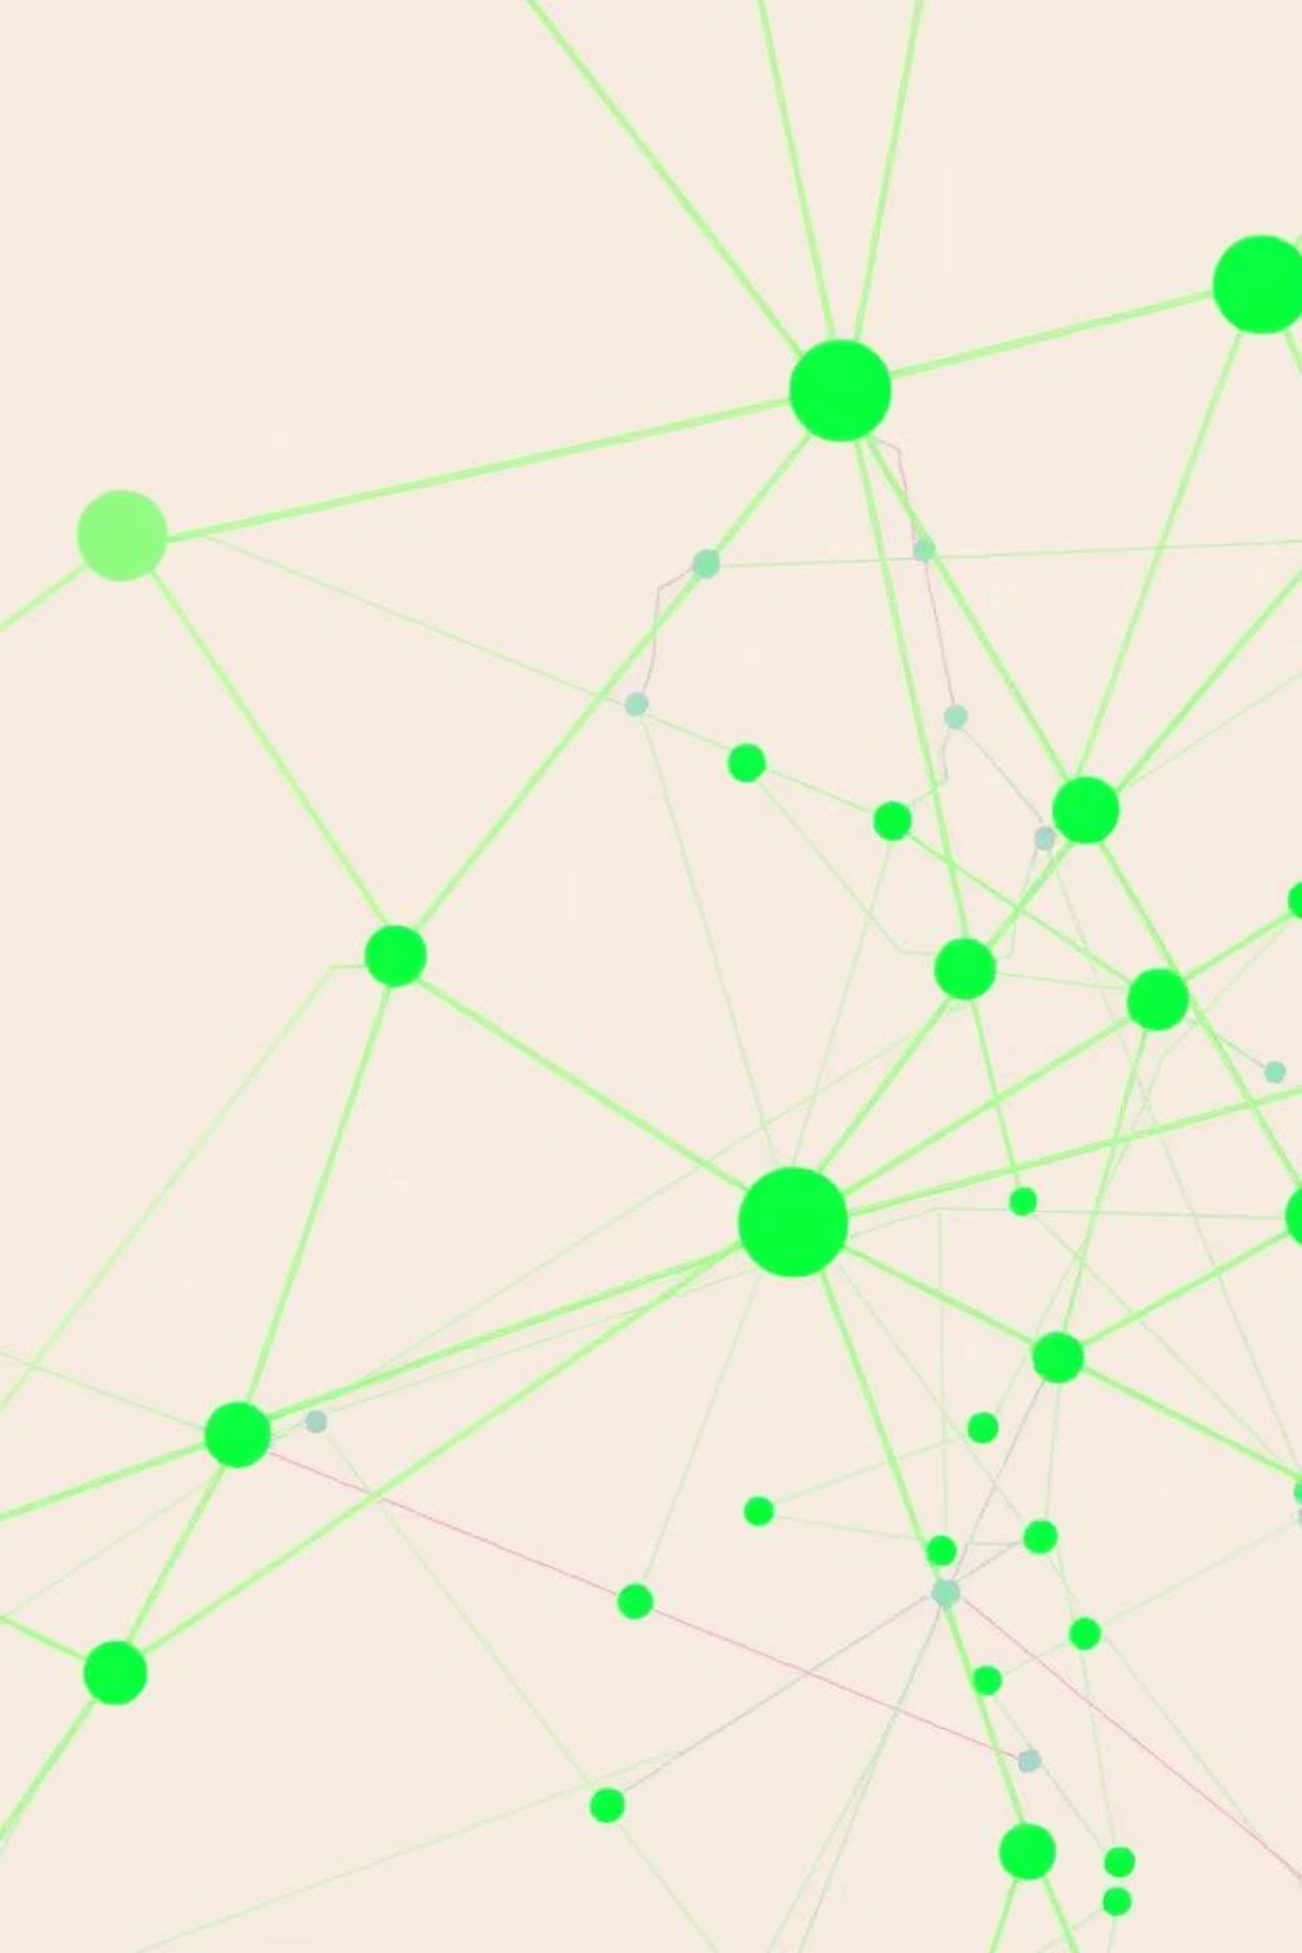
Yandex.Kit
Российские Инновации и Глобальные Тренды Мобильных Платформ

Slide 2

Yandex.Kit: Происхождение Российской Мобильной Платформы
Yandex.Kit — это кастомизированная мобильная операционная система, разработанная компанией Yandex, известной своим поисковым движком и обширным набором онлайн-сервисов. Проект был реализован в тесном сотрудничестве с крупными производителями устройств, такими как Huawei и Explay, что позволило интегрировать платформу непосредственно в новые смартфоны.
Первая публичная версия Yandex.Kit увидела свет в феврале 2014 года. Она была сразу же предустановлена на знаковых моделях — смартфонах Huawei Honor 3 Yandex и Explay Flame, став важным шагом для Yandex на рынке мобильных ОС.

Slide 3
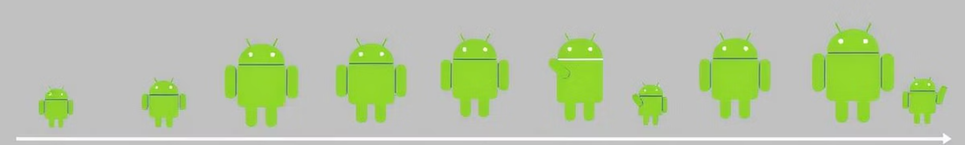
Хронология Версий Yandex.Kit: Развитие Функционала
Yandex.Kit 1.0
Yandex.Kit 2.0
Год выпуска: 2014.Основа: Android 4.3 Jelly Bean.Особенности: Базовая интеграция сервисов Yandex.
Год выпуска: 2015.Основа: Android 4.4 KitKat.Новое: Добавление функций поиска и навигации, оптимизация.
Yandex.Kit 1.1
Год выпуска: 2014.Обновление: Улучшения пользовательского интерфейса.Интеграция: Расширение набора встроенных сервисов Yandex.

Slide 4





Ключевой Функционал Yandex.Kit: Интеграция и Локализация
Интеграция Yandex-сервисов
Персонализация Интерфейса
Безопасность и Приватность
Вместо Google-сервисов предустановлены Yandex.Search, Yandex.Maps, Yandex.Mail, Yandex.Music и другие.
Кастомный лаунчер с уникальными виджетами, быстрым поиском и рекомендациями контента от Yandex.
Улучшенные настройки приватности и блокировка отслеживания, предлагающие большую защиту данных.
Оптимизация для РФ/СНГ
Функционал Android
Полная поддержка русского языка, а также локальные новости, погода и навигация по регионам России и СНГ.
Полная совместимость с Android-приложениями, многозадачность, уведомления (Yandex.Store вместо Google Play).

Slide 5

Фокус на Android: Популярность, Польза и Курьёзы
Популярные
Полезные
Курьёзные
YouTube (4.4/5, >10 млрд): Видеохостинг.
Todoist: Менеджер задач и напоминаний для организации дня.
Bubble Wrap: Симулятор лопания пузырчатой пленки.
Facebook (4.1/5, >5 млрд): Социальная сеть.
Pocket: Сохранение статей для офлайн-чтения.
Yo: Отправляет только "Yo" — минимализм до абсурда.
Snapchat (4.2/5, >1 млрд): Исчезающие фото/видео.
Calm: Медитации и звуки для улучшения ментального здоровья.
Electric Screen Prank: Экран с "электричеством" для розыгрышей.

Slide 6
Задание 3
Передний план (Foreground apps):
Spotify.
Zoom.
Google Fit.
Фоновые приложения (Background apps):
Dropbox.
Pushbullet.
Tasker.
Смешанные (Mixed apps):
Instagram.
YouTube.
TikTok.
Виджеты (Widgets):
AccuWeather.
Battery Widget Reborn.
ColorNote.

